Slide 1
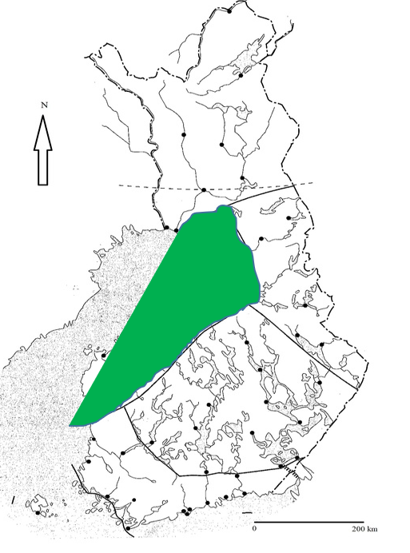
p
pohjanmaa

Slide 2
Kaunista maisemaa pohjanmalta
Kaunista maisemaa pohjanmaalta - YouTube

Slide 3
Pohjanmaa
pohjalaiset ovat yritteliäitä
Pohjanmaa on eteläisen viljelysseudun ohella Suomen parasta .Syy tähän on se ,että jokivarsien maa on veden tuoman lietteen vuoksi hedelmällistä.
Avainsanoja
lakeus: on laaja tasainen alue.
turkistarhaus: pohjanmaalla on paljon turkistarhoja, joissa kasvatetaan minkkejä, sinikettuja ja hopeakettuja.
maankohoaminen: kun jää suli, kallioperä alkoi nousta entiseleen.

Slide 4
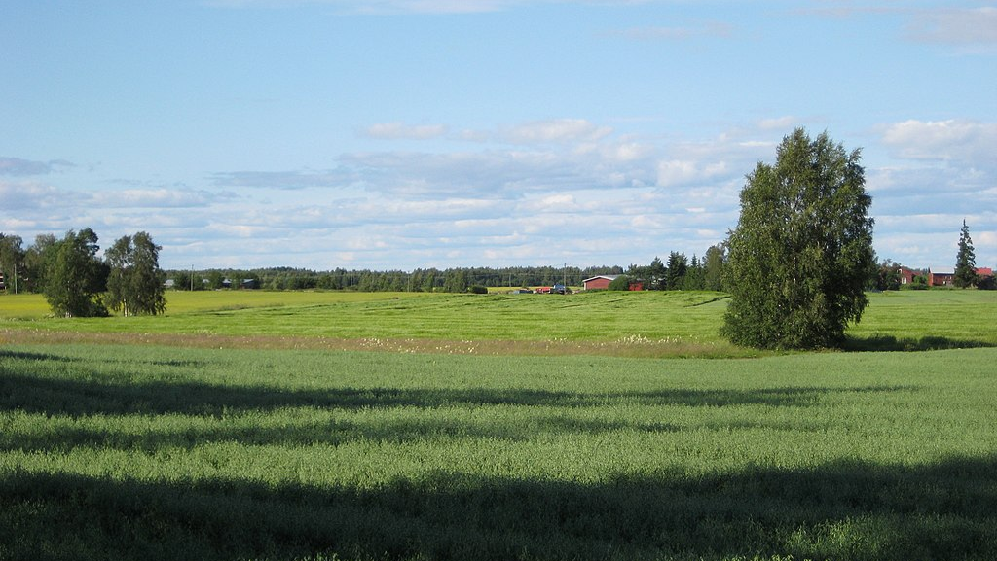
Lakeus
https://fi.wikipedia.org/wiki/Lakeus

Slide 5
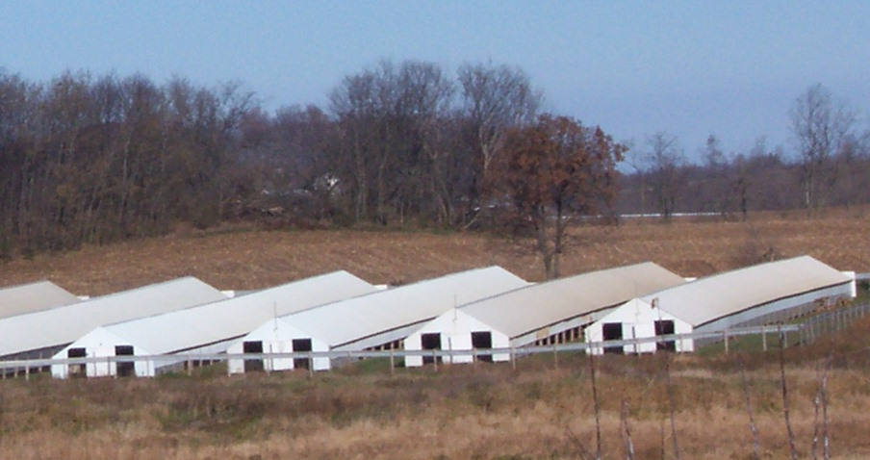
Turkistarhaus
https://fi.wikipedia.org/wiki/Turkistarhaus

Slide 6
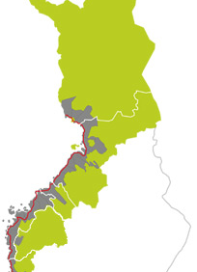
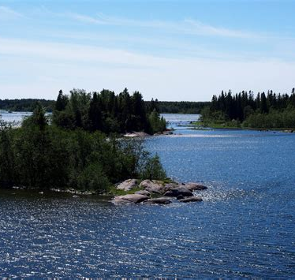
Maankohoaminen
https://fi.wikipedia.org/wiki/Maankohoaminen
https://www.youtube.com/embed/MnHE3RrcWkA

Slide 7
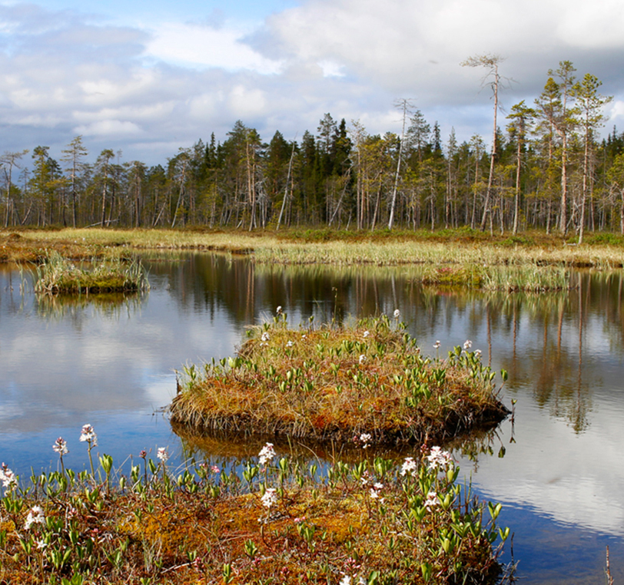
suot
Maiseman tunnuspiirteet
https://www.sll.fi/2020/08/20/vastaa-suon-kutsuun/

Slide 8
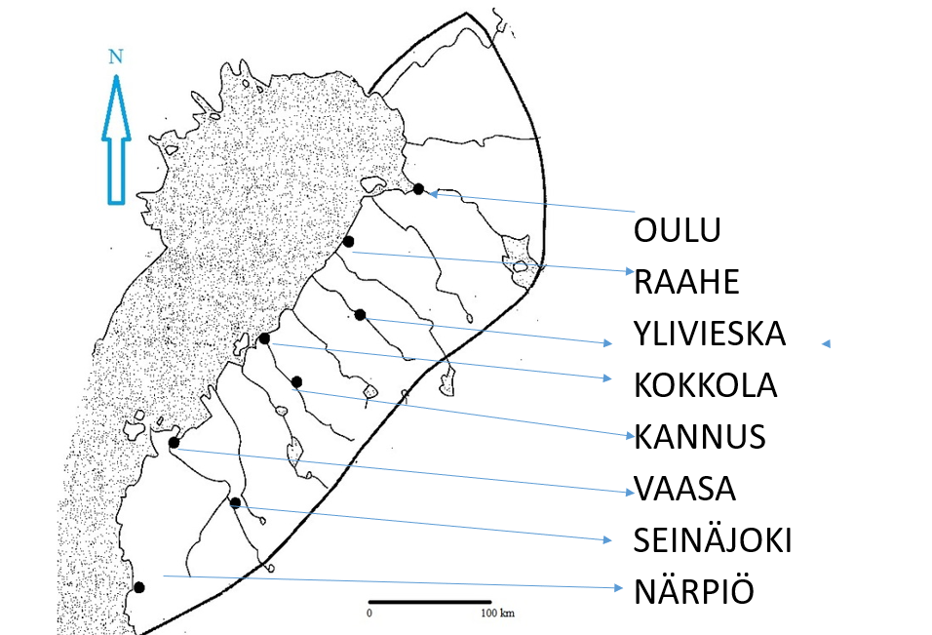
Pohjanmaa kaupungit

Slide 9
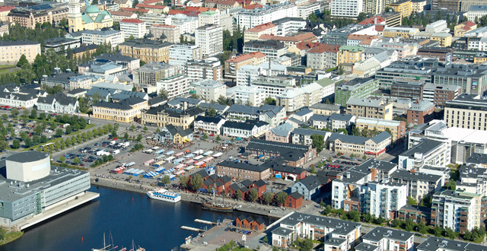
Oulu https://en.wikipedia.org/wiki/Oulu
Oulu on yksi suuri pohjanmaa kaupungi seillä on 207424 asukas ,31.juolukuuta 2020 vuonna ihmiset äidinkieli on suomen 95,9% ruotsin 0,2% saamen 0,1% muut 3,8%

Slide 10
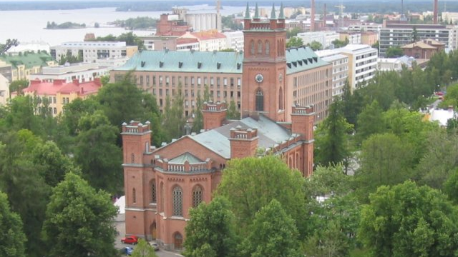
Vaasa
Vaasa – Wikipedia
Vaasa on myös yksi suuri pohjanmaa kaupungi joka sijatsee pohjanlahden, vaasa on toimi Helsingin sijaan suomen väliaikaisena pääkaupunkin,asukas oli 67569 31.12.2020 vuonna ihmiset äidinkieli suome 69,1% ruotsi 22,8% muut 8,1% koska vaasassa asuu 3604 ulkomaan kansalaista

Slide 11
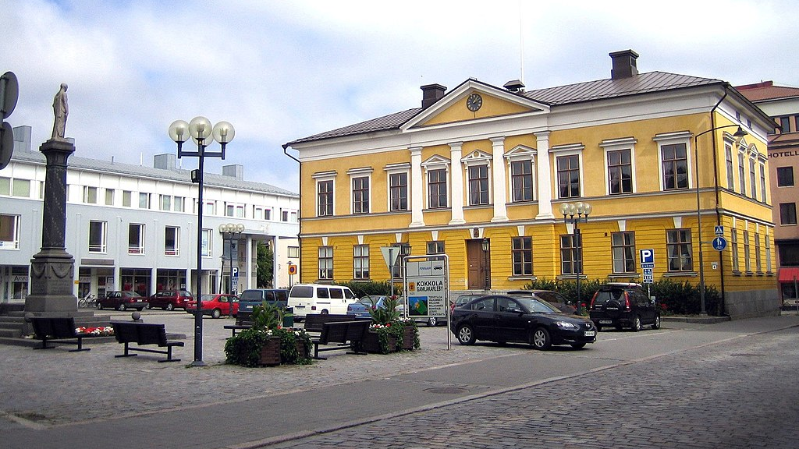
Kokkola
Kokkola – Wikipedia
Kokkola Suomen kaupungi joka sijaitsee pohjanlahen rannikolla,Kokkola perustamisesta tuli kuluneeksi 400 vuotta vuonna 2020,kaupungissa auu 47774 ihmistä 31.12.2020 joista miehiä 49,1%ja naisia 50,9%.ihmiset äidiäkieli ole suome ja ruotsia

